Slide 1
PROPUESTA DE UN MANUAL EN IMAGEN PERSONAL, PROTOCOLO Y FUNCIONES DIRIGIDO A LAS SECRETARIAS DEL PREUNIVERSITARIO EINSTEIN
Previa a la obtención del título de
Tecnóloga en Secretariado Ejecutivo – Asistente de Gerencia
Directora: Ing. Paola Suárez
Codirectora: Msc. Mónica Aguirre

Slide 2


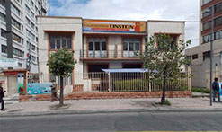
Reseña Histórica
Funcionamiento por más de 13 años en el mercado, con 17 sedes a nivel nacional.

Slide 3
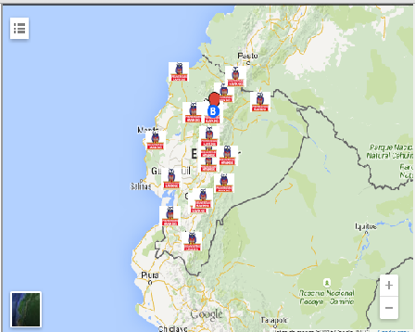
Sedes del preuniversitario

Slide 4
Misión
“Grupo Preuniversitario, formado por Ingenieros Politécnicos y Doctores que trabajan en la preparación psicotécnica y académica de bachilleres y estudiantes que están cursando el tercer año de bachillerato, para que rindan con éxito el Examen Nacional de Educación Superior ENES establecido por la Senescyt, además de facilitar el ingreso a las Universidades Públicas y Particulares, así como también, a las Escuelas Militares y Policiales”

Slide 5
Visión
“Lograr que todos los estudiantes que se preparan en este centro estén capacitados para superar cualquier prueba en las diferentes instituciones a las que aspiren ingresar”.

Slide 6

Planteamiento del Problema
La falta de lineamientos y directrices son las que inciden en el rol de las Secretarias del Preuniversitario Einstein.

Slide 7
Análisis
¿Usted considera, que existe coordinación en las tareas realizadas entre las diferentes áreas de la empresa?
Tabla 7.
Coordinación en las tareas
PARÁMETROS | Frecuencia (f) | Porcentaje (%)
Siempre (9-10) | 23 | 47.92
Casi siempre (6-8) | 21 | 43.75
Ocasionalmente (4-5) | 4 | 8.33
Nunca (menos de 4) | 0 | 0.00
TOTAL | 48 | 100
Fuente: Encuesta aplicada al cliente interno

Slide 8
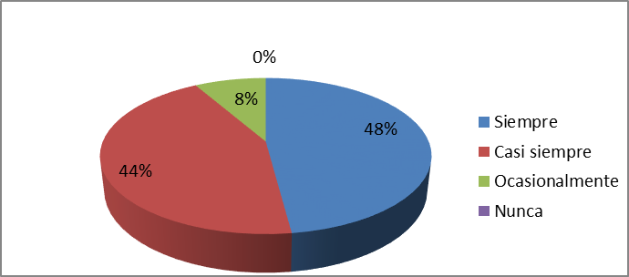

Slide 9
Tabla 9.
Uso de uniforme institucional y asesoría de imagen
PARÁMETROS | Frecuencia (f) | Porcentaje (%)
Siempre (9-10) | 14 | 29.17
Casi siempre(6-8) | 13 | 27.08
Ocasionalmente (4-5) | 9 | 18.75
Nunca (menos de 4) | 12 | 25.00
TOTAL | 48 | 100

Slide 10
Análisis FODA
FORTALEZAS | OPORTUNIDADES
Contar con profesionales capacitados trabajando en el área de secretariado en las 17 sedes con las que cuenta la empresa a nivel nacional. Cuenta con infraestructura adecuada para la realización de toda clase de actividades incluso eventos y recibir un mayor número de estudiantes. Predisposición a capacitarse y optimizar las tareas emprendidas dentro de la empresa. Incrementar a su área administrativa manuales de procesos para las diferentes áreas y lograr una mejor imagen institucional. | Posibilidad de realizar alianzas estratégicas con colegios del país para incrementar el número de clientes. Obtener mayor prestigio la cual permitiría una mayor difusión de información positiva por parte de los clientes ya existentes hacia nuevos posibles clientes. Acceder a créditos de Instituciones del Sistema Financiero para ampliar el negocio debido a la apertura de nuevos centros de apoyo. EL Preuniversitario Einstein tiene la oportunidad de establecer convenios institucionales con las instituciones educativas particulares y públicas, para brindar asesoría y ofrecer tutorías.

Slide 11
Análisis FODA
DEBILIDADES | AMENAZAS
La falta de normativas sobre las acciones que debe realizar el personal que labora en el área de secretariado, en cuanto a la atención al cliente, protocolo, etiqueta y funciones. Falta de buena comunicación interna para desarrollar procesos administrativos. Falta de motivación de los trabajadores. | Alto grado de competencia en el mercado por empresas que oferten similares servicios a menores costos. Normativas legales, implementadas por el Estado, sobre los productos ofertados, ante lo cual se debe implementar acciones que permitan adaptar dichas normativas al trabajo de la empresa. Pérdida de clientes debido a que las secretarias no manejen un correcto lineamiento de atención y servicio al cliente.

Slide 12



Propuesta
Manual Técnico para las Secretarias del Preuniversitario Einstein
Imagen Personal
Protocolo
Funciones

Slide 13

Objetivos
Específicos
Fortalecer los conocimientos y capacidades del personal administrativo, por medio de los contenidos del manual.
Formar al personal en técnicas secretariales para así ponerlas en práctica dentro de la institución y coadyuven al desarrollo profesional.
Demostrar actitudes positivas hacia la profesión secretarial y prepararse para los cambios permanentes.
General
Diseñar y elaborar un manual que permita mejorar la organización y desempeño de las Secretarias del Preuniversitario Einstein en técnicas secretariales.

Slide 14

La Secretaria Ejecutiva
Cumple un rol importante en la organización, porque es quien se comunica con los clientes, colaboradores y principalmente con el jefe.

Slide 15

Perfil de la Secretaria
Académico
Posee conocimientos
Psicológico
Tiene iniciativa propia
Emocional
Control de las emociones
Presentación
Aspecto personal

Slide 16
Funciones
Mantener la educación dentro de la oficina
Ser puntual y metódico en todas sus actividades
Mantener discreción
Evitar hacer comentarios
Ser eficiente y eficaz
Hacer y recibir llamadas telefónicas
Ser dinámica, creativa y proactiva

Slide 17
Atención al cliente
La imagen de la empresa se refleja en la secretaria ya que es la primera persona en presentarse al cliente con amabilidad en forma espontánea y eficiente.
Verbal
No Verbal
Escrita
Tipos de Comunicación

Slide 18
Gestión del Tiempo
Organizar el trabajo
Coordinar actividades
No aplazar el trabajo
Hacer una cosa a la vez

Slide 19
Redacción y Ortografía
Los signos de puntuación tienen una función importantísima porque ayudan todo lo redactado pueda ser leído y comprendido de una forma fluida y clara.
Recibida
Correspondencia
Enviada
Interna
Memo

Slide 20
Enero | Control de Correspondencia Recibida |  |  |  |  | 201_
N° | Fecha | Hora | Clase | Anexos | Destinatario | Asunto

Slide 21
 |  | Formulario del Control de la Correspondencia Enviada
N° | Fecha | Hora | Clase | Asunto | Destinatario | Asunto | Sistema
 |  |  |  |  |  |  | Correo | E-mail

Slide 22
 |  | Diseño de Registro de Mensajería
N° | Entrega |  | Destinatario |  | Clase de | Receptor |  | Firma
 | Fecha | Hora | Nombre | Cargo | Comunicación | Nombre | Cargo | sello

Slide 23
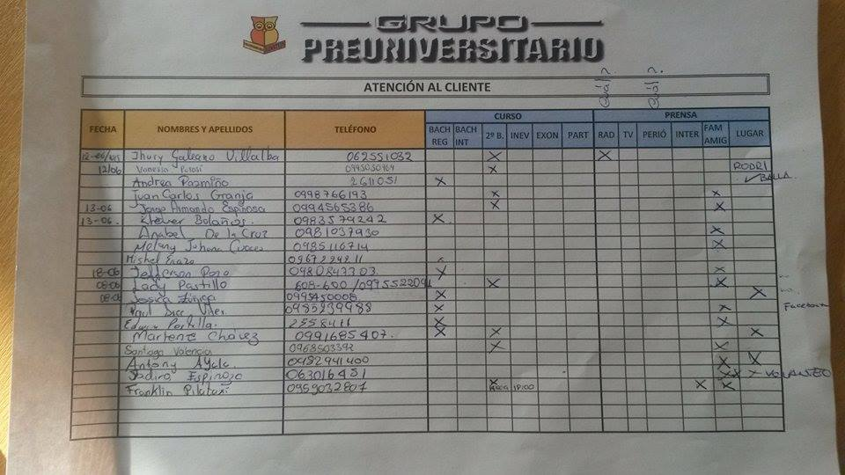

Slide 24


Protocolo de la Secretaria Ejecutiva
Es el buen comportamiento de la secretaria con las autoridades de la empresa respetando su jerarquía, con los funcionarios y principalmente con los clientes

Slide 25





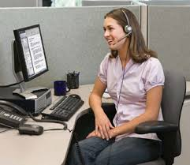

Slide 26

La imagen de la Secretaria

Slide 27
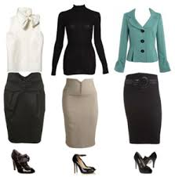
El impacto de la Imagen
El Psicólogo Albert Merhabian concluye que el impacto de la imagen se origina en:
55% por la apariencia física
38% gestos
7% comunicación verbal

Slide 28

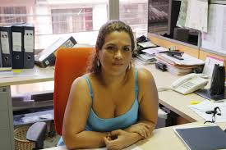



Slide 29
Conclusiones
Se concluye en base al análisis técnico, la necesidad de un manual con lineamientos específicos para un correcto accionar de las secretarias.
La elaboración de un manual en imagen personal, funciones y protocolo para las secretarias conlleva al mejoramiento del servicio al cliente, fortaleciendo los procedimientos secretariales encaminados al cumplimiento de los objetivos institucionales.
Los avances tecnológicos juegan un papel importante, razón por la cual la profesional secretarial debe estar actualizada y manejar paquetes informáticos para el desarrollo de la organización.

Slide 30
Recomendaciones
Se recomienda el uso del manual, posterior a la revisión y aprobación de la gerencia.
Se recomienda estimular el desempeño laboral, fortaleciendo las destrezas y permitiendo así el desarrollo de competencias para alcanzar el mejoramiento de la atención y servicio al cliente.
Se recomienda que el proceso de selección del personal a trabajar en el Preuniversitario Einstein cumpla con un proceso alineado a elegir a profesionales técnicos e íntegros en valores humanos.

Slide 31
Gracias

